Slide 1
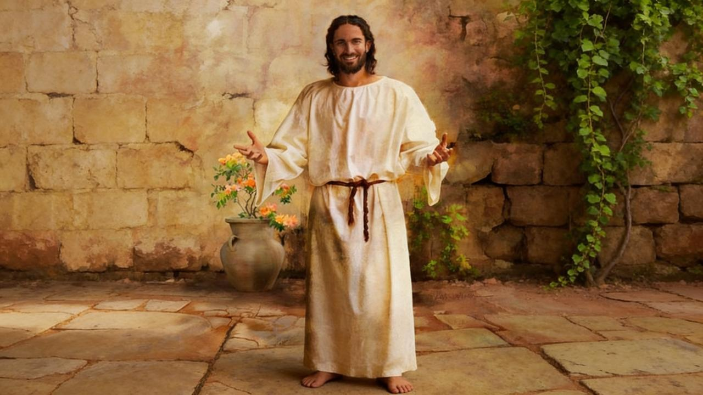
VEDERE
GESÙ
Visione di Ellen G. White registrata in Primi scritti, pp. 88,89, libera traduzione

Slide 2

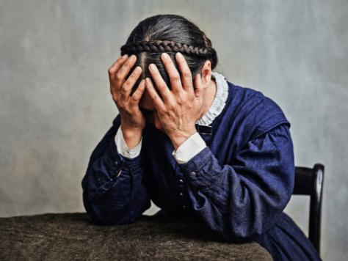
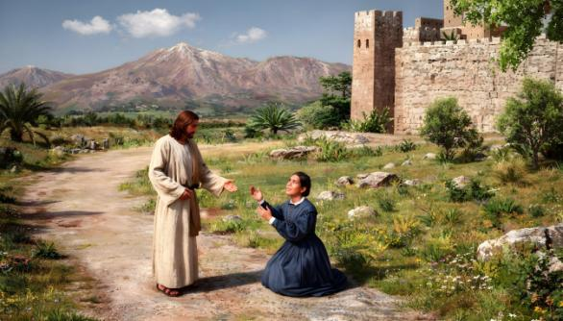
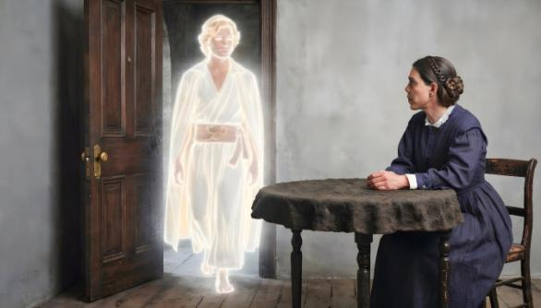
Mi vedevo seduta in preda a una profonda disperazione; con il volto nascosto tra le mani, riflettevo così:
Se Gesù fosse qui sulla terra, andrei a prostrarmi ai suoi piedi e gli confesserei quanto soffro. Non mi respingerebbe. Avrebbe pietà di me, e io lo amerei e lo servirei per sempre.
In quel momento la porta si aprì ed entrò una persona dall’aspetto e dal portamento magnifici. Mi guardò con compassione e disse: «Vuoi vedere Gesù? È qui, e puoi vederlo se vuoi. Prendi tutto ciò che hai e seguimi».

Slide 3

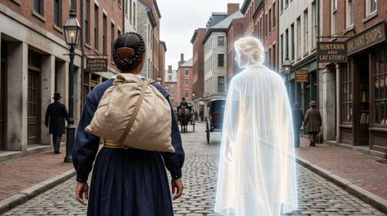
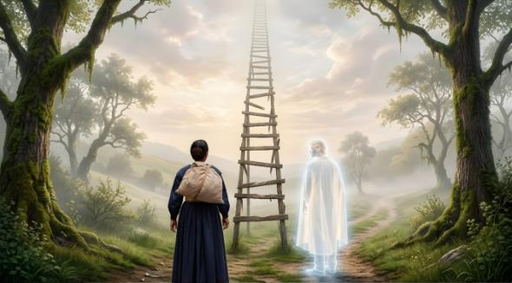
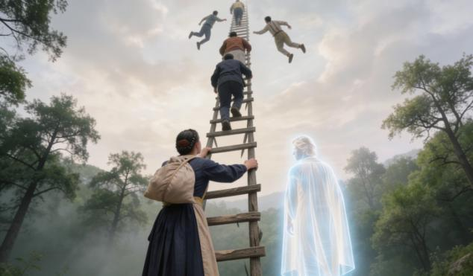
Ascoltai quelle parole con gioia indicibile, e con allegria raccolsi tutto ciò che possedevo, tutte le piccole cose a cui tenevo, e seguii la mia guida.
Mi condusse verso una scala ripida e dall'aspetto fragile.
Quando ho iniziato a salire i gradini, la guida mi ha avvertito di tenere lo sguardo rivolto verso l'alto, per evitare che mi venissero le vertigini e cadessi. Molti altri che salivano la scala cadevano prima di arrivare in cima.

Slide 4

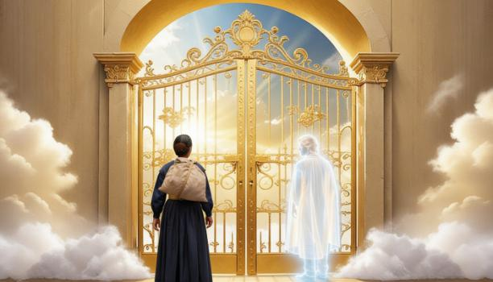
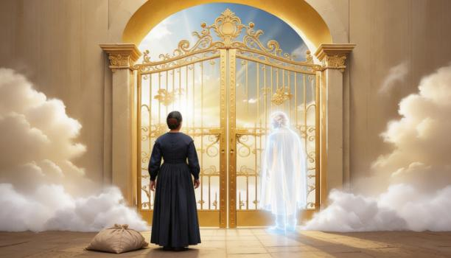
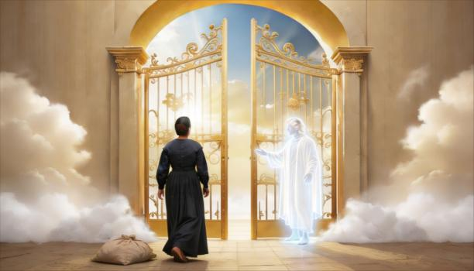
Finalmente siamo arrivati all'ultimo gradino e ci siamo fermati davanti a una porta.
Lì la guida mi disse di lasciare tutto ciò che avevo portato con me. Ho posato tutto di buon grado.
A quel punto la guida aprì la porta e mi fece entrare.

Slide 5

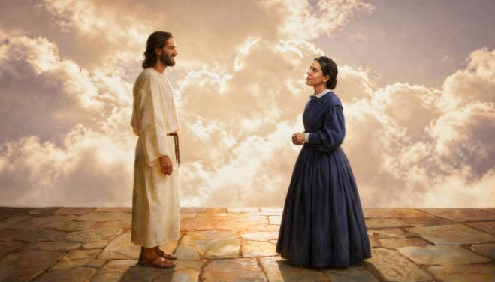
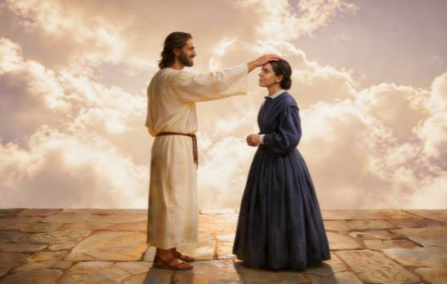
Per un attimo mi sono trovata al cospetto di Gesù. Non c'era alcun dubbio, poiché quella splendida figura, quell'espressione di benevolenza e maestà, non potevano appartenere a nessun altro. Quando il suo sguardo si posò su di me, capii subito che comprendeva tutte le vicissitudini della mia vita, tutti i miei pensieri e le mie emozioni più intime.
Ho cercato di distogliere lo sguardo dal suo, perché non riuscivo a reggere il suo sguardo, ma lui si è avvicinato sorridendo e, posandomi una mano sulla testa, mi ha detto: «Non temere». Il dolce suono della sua voce mi ha fatto vibrare il cuore di una gioia che non avevo mai provato prima.

Slide 6

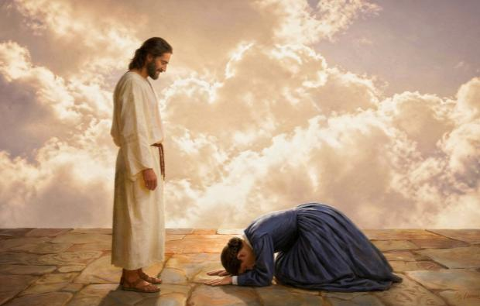
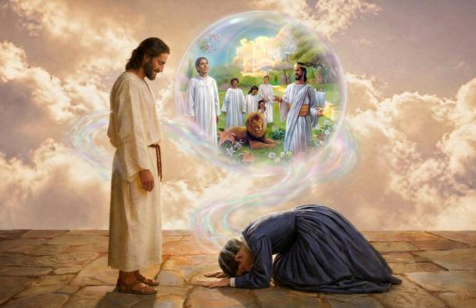
Ero troppo felice per riuscire a dire una sola parola, e così, profondamente commossa, mi prostrai ai suoi piedi.
Mentre giacevo lì, incapace di muovermi, mi si presentarono davanti agli occhi scene di gloria e bellezza, e mi sembrò di aver raggiunto la salvezza e la pace del cielo.

Slide 7
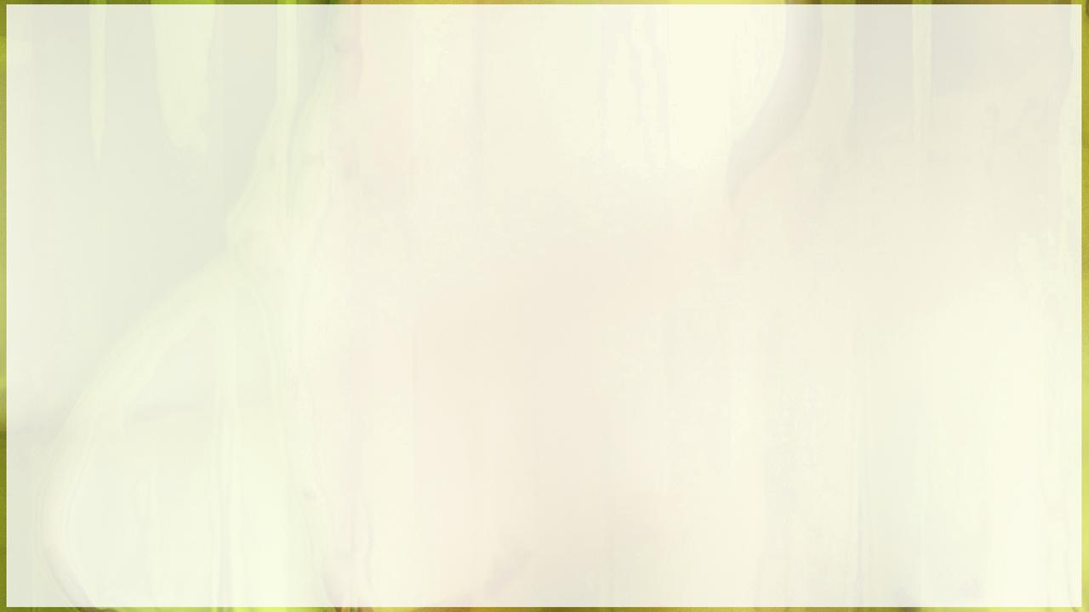
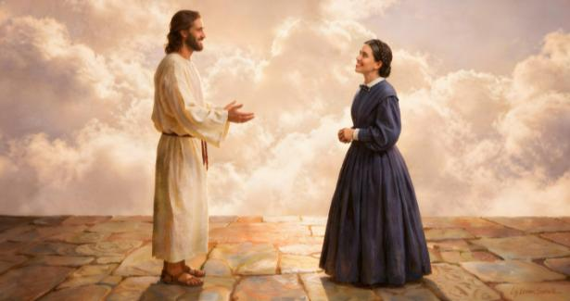
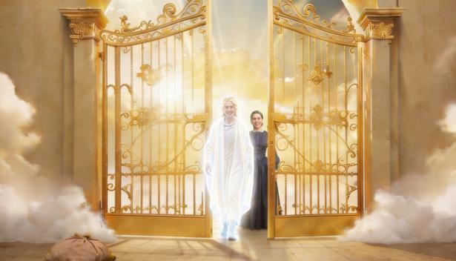
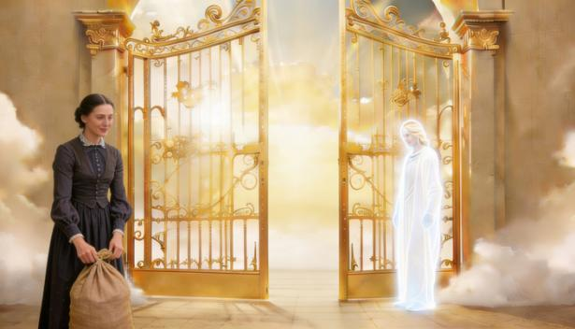
Infine, dopo aver ripreso le forze, mi alzai. Gli occhi amorevoli di Gesù continuavano a guardarmi, e il suo sorriso inondava di gioia la mia anima. La sua presenza suscitava in me una santa venerazione e un amore ineffabile.
La mia guida aprì allora la porta ed uscimmo entrambi.
Mi disse di riprendere tutto quello che avevo lasciato fuori.

Slide 8

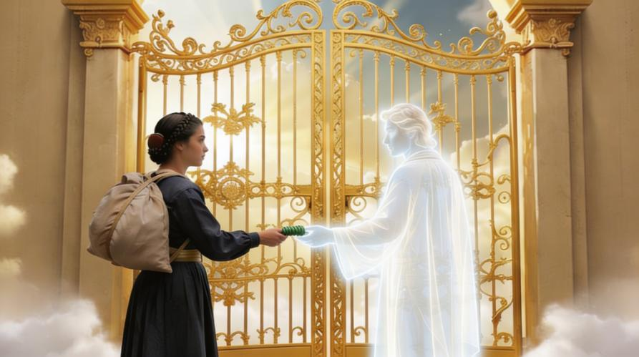
Fatto questo, mi diede un cordoncino verde ben arrotolato. Mi disse di metterlo vicino al cuore e che, quando avessi voluto vedere Gesù, di tirarlo fuori dal petto e allungarlo al massimo. Mi avvertì di non lasciarlo arrotolato troppo a lungo, per evitare che si annodasse e poi fosse più difficile scioglierla.

Slide 9

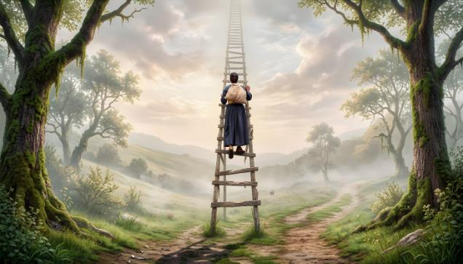
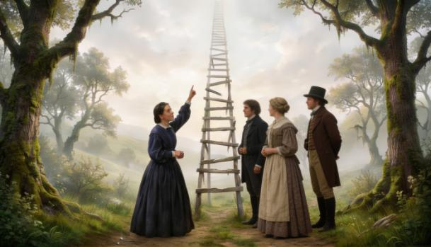
Ho stretto il cordoncino al cuore e ho sceso con gioia la stretta scala, lodando il Signore e indicando a tutti quelli che incontravo dove potevano trovare Gesù.
Questo sogno mi ha dato speranza.
Il cordone verde era per me il simbolo della fede e nella mia anima sbocciò la meravigliosa semplicità della fiducia in Dio.

